Slide 1
Variasi Trafik dan Jam Sibuk part 1

Slide 2
Variasi Trafik
Facts
Trafik akan sangat bervariasi tergantung pada aktivitas masyarakat pengguna sistem telekomunikasi
Trafik dibangkitkan oleh setiap pelanggan yang ketika melakukan panggilan tidak tergantung (independent) pada pelanggan yang lain

Slide 3
Variasi Trafik
Investigasi yang dilakukan terhadap variasi trafik menunjukkan bahwa pola variasinya bisa bersifat stokastik maupun deterministik
Gambar berikut ini menunjukkan variasi jumlah panggilan ke suatu sentral pada suatu hari Senin di tahun 1973 di Denmark
Dengan membandingkan hasil pengamatan beberapa hari akan dapat ditemukan sifat kurva yang deterministik

Slide 4
Variasi Trafik
Bila hasil pengamatan ditampilkan selama 24 jam, akan tampak kurva seperti pada gambar di bawah
Jumlah panggilan rata-rata per menit yang diambil dengan cara merata-ratakan jumlah panggilan untuk perioda 15 menit selama 10 hari kerja

Slide 5
Variasi Trafik
Variasi trafik dapat dipecah lebih jauh lagi menjadi variasi dalam intensitas panggilan dan variasi di dalam waktu pendudukan (service time/holding time)
Gambar di bawah ini menunjukkan waktu pendudukan untuk pemakaian saluran trunk selama 24 jam

Slide 6
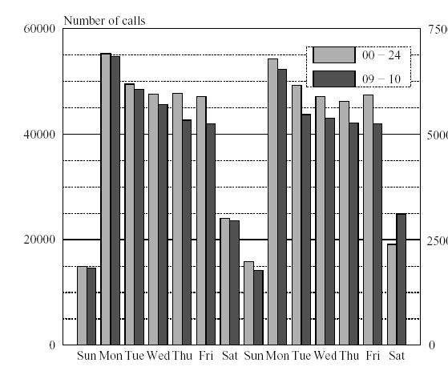
Variasi Trafik
Untuk variasi trafik hari ke hari,dapat dilihat pada gambar berikut :

Slide 7
Variasi Trafik
Jadi variasi trafik yang dapat diperkirakan (predictable variations) dapat kita klasifikasikan sbb:
Long term trend (years)
Pertumbuhan trafik
Existing services: growth of user population,
changes in habits, economics
New services
Variasi selama setahun (months)
Variasi selama seminggu (days)
Variasi harian selama 24 jam (hours)
Variasi predictable lainnya
Regular: Lebaran, Natal etc.
Irregular: televoting
Bermacam kelompok user memiliki profil tahunan/mingguan/ harian yang berbeda

Slide 8
Variasi Trafik
Variasi trafik yang acak
Short term random variations (seconds, minutes)
Disebabkan oleh tindakan antar user yang independent
Random call arrivals
Random holding times
Long term random variations (hours)
Random variations caused by external sources

Slide 9
Jam Sibuk
Kepadatan trafik → berubah-ubah dari waktu ke waktu Saat puncak kepadatan trafik →berubah-ubah dari waktu ke waktu
Untuk melihat tingkat perlayanan dan intensitas trafik pada saat puncak → jam sibuk
Tingkat kongesti trafik tertinggi → jam sibuk
Pengadaan peralatan yang digunakan dalam melayani pelanggan → efektif bila mengacu kepada intensitas trafik pada jam sibuk → keseimbangan QoS dan Cost Jaringan.
Keseimbangan statistik → pada jam sibuk → semua formula rekayasa trafik mengacu pada kondisi ini

Slide 10
Jam Sibuk
Jam tersibuk adalah interval 60 menit tiap hari dimana lalulintas tersibuk
Jam sibuk (busy hour) adalah interval 60 menit dalam satu hari yang mempunyai rata-rata trafik tertinggi (dalam jangka waktu lama)
Jam sibuk dapat berbeda-beda dari satu sentral dengan sentral lainnya tergantung pada lokasi sentral dan interest dari pelanggan.

Slide 11
Jam Sibuk
Rekomendasi ITU-T
ITU-T memberikan beberapa rekomendasi cara mengukur trafik pada jam sibuk (E.600)
Operator dipersilakan memilih metoda yang cocok untuk mereka

Slide 12

Jam Sibuk
Time Consistent Busy Hour (TCBH)
Perioda satu jam, perioda ini sama untuk setiap harinya, yang memberikan hasil pengukuran trafik rata-rata tertinggi selama perioda pengamatan
N = jumlah hari pengamatan
a_{n}(Δ) = trafik rata-rata yang terukur selama interval 1-jam (Δ) pada hari ke-n
max _{Δ}a_{n}(Δ) = trafik tertinggi harian dari hari ke-n
Maka a_{TCBH} =

Slide 13
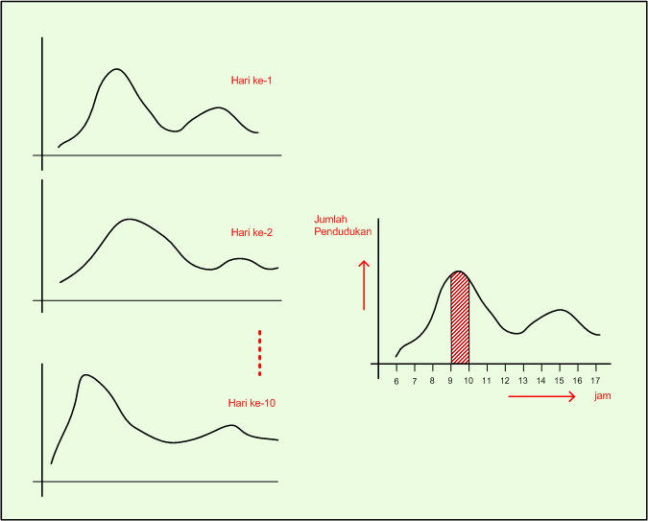
Jam Sibuk
Time Consistent Busy Hour (TCBH)

Slide 14
Jam Sibuk
Time Consistent Busy Hour (TCBH)
Hari/jam | 9.00 | 10.00 | 11.00 | 12.00 | 13.00 | 14.00 | 15.00 | 16.00
Senin | 304 | 248 | 368 | 392 | 351 | 289 | 285 | 194
Selasa | 334 | 240 | 360 | 334 | 305 | 219 | 280 | 170
Rabu | 314 | 201 | 335 | 360 | 342 | 299 | 235 | 143
Kamis | 305 | 224 | 361 | 329 | 315 | 239 | 287 | 116
Jum’at | 297 | 242 | 308 | 391 | 300 | 298 | 255 | 125
Total | 1554 | 1155 | 1732 | 1806 | 1613 | 1404 | 1342 | 748
Berdasarkan TCBH, maka jam sibuk adalah jam 12.00 dan besarnya trafik rata-rata: 1806 : 5 = 361.2

Slide 15

Jam Sibuk
Bouncing Busy Hour (BBH)
Bouncing Busy Hour (BBH) yang dikenal juga dengan Post Selected Busy Hour (PSBH).
Metode yang digunakan biasanya Average Daily Peak Hour (ADPH)
Jam tersibuk ditentukan berbeda-beda untuk setiap harinya (different time for different days), lalu dirata-ratakan selama perioda pengamatan
Bila :
N = jumlah hari pengamatan
a_{n}(Δ) = trafik rata-rata yang terukur selama interval 1-jam (Δ) pada hari ke-n
max _{Δ}a_{n}(Δ) = trafik tertinggi harian dari hari ke-n
Maka a_{ADPH} =

Slide 16
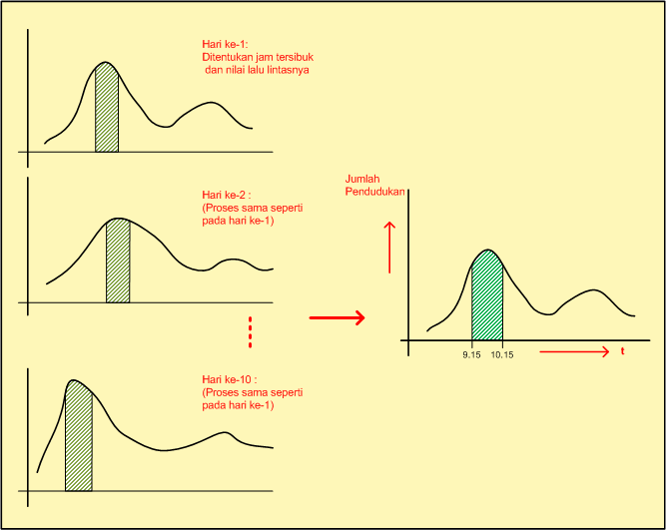
Jam Sibuk
Bouncing Busy Hour (BBH)

Slide 17
Jam Sibuk
Bouncing Busy Hour (BBH)
Hari/jam | 09.00 | 10.00 | 11.00 | 12.00 | 13.00 | 14.00 | 15.00 | 16.00
Senin | 304 | 248 | 368 | 392 | 351 | 289 | 285 | 194
Selasa | 334 | 240 | 360 | 334 | 305 | 219 | 280 | 170
Rabu | 314 | 201 | 335 | 360 | 342 | 299 | 235 | 143
Kamis | 305 | 224 | 361 | 329 | 315 | 239 | 287 | 116
Jum’at | 297 | 242 | 308 | 391 | 300 | 298 | 255 | 125
Dengan BBH, besar trafik adalah :
392+360+360+361+391=1864:5 = 372.8

Slide 18
Jam Sibuk
Fixed Daily Measurement Hour (FDMH)
Selang satu jam pengukuran trafik sudah ditentukan sebelumnya (misalnya antara 10.00 -11,00)
Trafik hasil pengukuran dirata-ratakan selama perioda pengamatan (selama 10 hari misalnya)

Slide 19
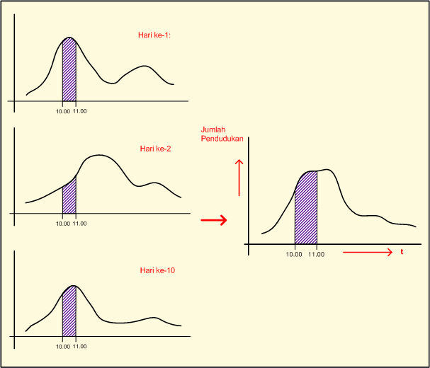
Jam Sibuk
Fixed Daily Measurement Hour (FDMH)

Slide 20
Jam Sibuk
Fixed Daily Measurement Hour (FDMH)
Hari/jam | 9.00 | 10.00 | 11.00 | 12.00 | 13.00 | 14.00 | 15.00 | 16.00
Senin | 304 | 248 | 368 | 392 | 351 | 289 | 285 | 194
Selasa | 334 | 240 | 360 | 334 | 305 | 219 | 280 | 170
Rabu | 314 | 201 | 335 | 360 | 342 | 299 | 235 | 143
Kamis | 305 | 224 | 361 | 329 | 315 | 239 | 287 | 116
Jum’at | 297 | 242 | 308 | 391 | 300 | 298 | 255 | 125
Total | 1554 | 1155 | 1732 | 1806 | 1613 | 1404 | 1342 | 748
Dengan FDMH, besar trafik adalah :
368+360+335+361+308= 1732 :5 = 346.4

Slide 21
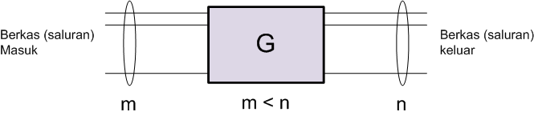
Kongesti Trafik
Kongesti adalah suatu keadaan dimana semua server sedang dalam keadaan diduduki serempak pada satu waktu
Penanganan terhadap panggilan-panggilan yang datang pada saat kongesti bergantung kepada sistem operasi server yang ada

Slide 22
Kongesti Trafik
Loss system (lost call cleared)
Pada sistem ini, panggilan yang datang saat seluruh sirkit sibuk, akan ditolak akan dibuang dari sistem.
Bila ada panggilan ulang (repeated call), dianggap panggilan yang baru.
Sistem ini biasanya digunakan untuk menentukan jumlah saluran antar sentral
A
SN
Y
R

Slide 23
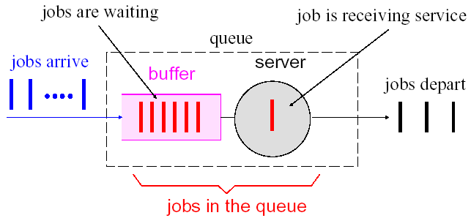
Kongesti Trafik
Delay System (lost call delayed)
Panggilan yang datang saat seluruh sirkit sibuk,maka panggilan-panggilan tersebut akan menunggu di buffer yang disediakan sampai ada sirkit yang bebas.
Sistem ini digunakan untuk komunikasi data yang tidak memerlukan komunikasi ‘real time’

Slide 24
Kongesti Trafik
Overflow system (lost call held)
Panggilan-panggilan yang tidak bisa dilayani kerena seluruh group sirkit ke suatu arah dalam kondisi diduduki, maka diluapkan ke group sirkit arah lain (alternative route)
System ini digunakan untuk mendisain suatu MEA (multi exchange Area)
Tandem
T
2
3
Rute alternatif
P
1
Q
Rute langsung
(high-usage route)
Tujuan
Asal

Slide 25


